Slide 1
« По бунинским аллеям»
К 150 летию со дня рождения писателя И.А. Бунина

Slide 2
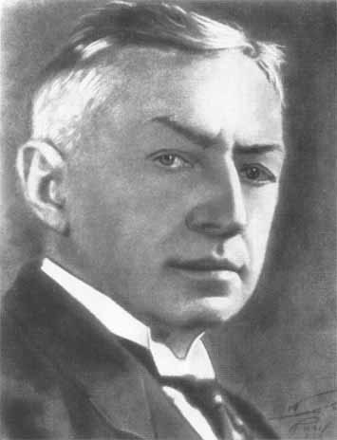
Бунин Иван Алексеевич (1870-1953)

Slide 3
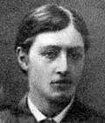
Иван Бунин родился 10 (22) октября 1870 года в старинной дворянской семье в Воронеже, где прожил первые три года своей жизни. В дальнейшем семья переехала в имение Озёрки (Орловская губерния, ныне Липецкая область, Становлянский район, Петрищевское сельское поселение).

Slide 4
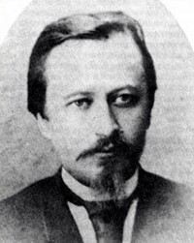
До 11 лет воспитывался дома, в 1881 поступает в Елецкую уездную гимназию, в 1885 возвращается домой и продолжает образование под руководством старшего брата Юлия. Много занимался самообразованием. В 17-летнем возрасте начинает писать стихи, в 1887 — дебют в печати.
Юлий Бунин, брат писателя
(1860 – 1921)
Братья Бунины

Slide 5
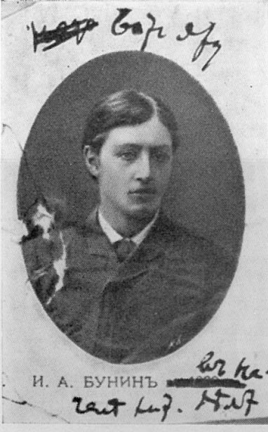
Свои первые стихи и рассказы Бунин напечатал в 17 лет. После литературно-критической статьи о знакомом поэте-самоучке Бунин был приглашен на работу в редакцию газеты, где выполнял обязанности от корректора до театрального критика. Много ездил по стране и жил только литературным трудом.

Slide 6
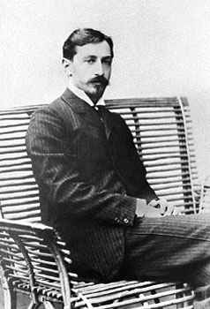
Самостоятельно изучив английский язык, перевел поэму Г. Лонгфелло "Песнь о Гайавате" (1896). Слава Бунина-поэта началась со сборника стихов "Листопад", вышедшего в 1901 в символистском издательстве "Скорпион". "Листопад" и перевод "Песни о Гайавате" были отмечены Пушкинской премией Российской Академией Наук (1903).
С начала 1900-х печатал стихи и прозу в сборниках "Знание", а в 1902 - 1909 в издательстве "Знание" вышло его первое собрание сочинений. Общественное признание Бунина-писателя выразилось в присуждении ему второй Пушкинской премии и избрании почетным академиком Российской Академии Наук.

Slide 7
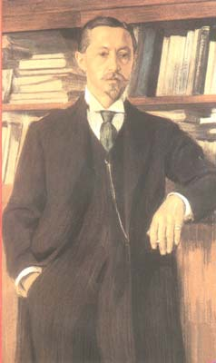
1-я мировая война была воспринята писателем как величайшее потрясение и предзнаменование крушения России.
С резкой враждебностью встретив Февральскую революцию и Октябрьский переворот 1917.
26 января 1920 навсегда покинул Россию. В эмиграции опубликовал свой дневник-памфлет "Окаянные дни" (писавшийся в Москве и Одессе в 1917 - 1919) - произведение яростного неприятия революции.

Slide 8
В эмиграции вёл активную общественно-политическую деятельность: выступал с лекциями, сотрудничал с русскими политическими партиями и организациями (консервативного и националистического направления), регулярно печатал публицистические статьи. Выступил со знаменитым манифестом о задачах Русского Зарубежья относительно России и большевизма: «Миссия Русской эмиграции». Лауреат Нобелевской премии по литературе в 1933 году.

Slide 9
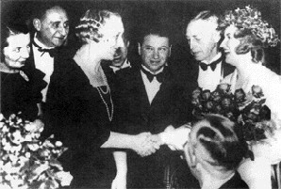
Его роман "Жизнь Арсеньева" получил в 1933 Нобелевскую премию "за правдивый артистический талант, с которым он воссоздал в художественной прозе типичный русский характер"

Slide 10
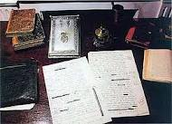
В эмиграции Бунин написал свои лучшие произведения, такие как: «Митина любовь» (1924) «Солнечный удар» (1925) «Дело корнета Елагина» (1925) «Жизнь Арсеньева» (1927—1929, 1933) и цикл рассказов «Тёмные аллеи» (1938-40). Эти произведения стали новым словом и в бунинском творчестве, и в русской литературе в целом. По словам К. Г. Паустовского, «Жизнь Арсеньева» — это не только вершинное произведение русской литературы, но и «одно из замечательнейших явлений мировой литературы».

Slide 11
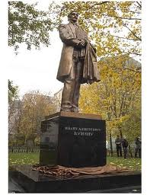
По сообщению «Издательства имени Чехова», в последние месяцы жизни Бунин работал над литературным портретом А. П. Чехова, работа осталась незаконченной. Умер во сне в два часа ночи 8 ноября 1953 года в Париже. Похоронен на кладбище Сент-Женевьев-де-Буа во Франции.

Slide 12
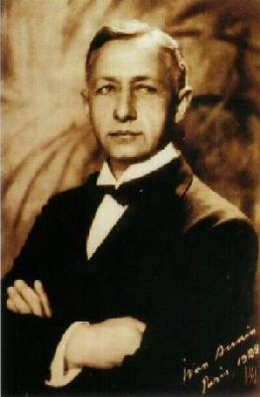
В 1929—1954 гг. произведения Бунина в СССР не издавались. С 1955 года — наиболее издаваемый в СССР писатель первой волны русской эмиграции (несколько собраний сочинений, множество однотомников). Некоторые произведения («Окаянные дни» и др.) в СССР напечатаны только с началом перестройки.

Slide 13
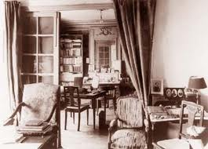
Музей И. А. Бунина

